Slide 1
数论
主讲人：数一

Slide 2
本节课的内容
整除与同余
约数与倍数
素数与合数
素数筛
最大公约数
最小公倍数
互质
分解质因数
费马小定理
欧拉函数与欧拉定理

Slide 3
从带余除法到同余
读作a与c在模b下同余

Slide 4
同余的性质

Slide 5
同余的性质

Slide 6
整除

Slide 7
素数与合数
只含有1和本身两个约数的正整数，称为素数(约数个数=2)
除了1和本身还有其它约数的正整数，称为素数(约数个数>2)
1(约数个数<2)
正整数=1+素数+合数

Slide 8
素数
判定一个数n是否是素数
本节课重点

Slide 9
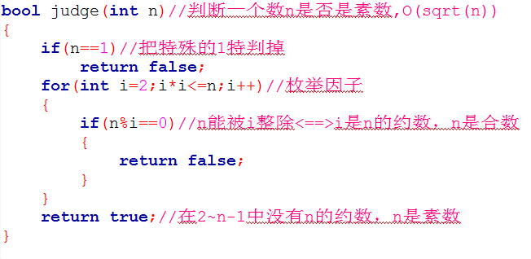
枚举因子法

Slide 10
复杂度分析
这个循环执行了sqrt(n)次

Slide 11
容易写错的地方
别忘了先把特殊的1判断掉
这里必须小于等于，不能只有小于
这里必须是两个等号表示等于，而不是只有一个等号的赋值
最后别忘了要返回是素数

Slide 12
用这个方法我们能干什么？

Slide 13
素数筛
可以提前处理出来1~n的全体素数，之后每次都能”瞬间”知道1~n中的某个数是否是素数。

Slide 14
素数筛
把1~n列出来
去掉不是特殊的1
从小到大，枚举每一个没有删掉的数字i
把i的2倍，3倍，4倍，…，删掉
剩下的没被删掉的都是素数

Slide 15
举个栗子，这里取100以内的数

Slide 16
去掉特殊的1

Slide 17
枚举i=2

Slide 18
把i的2倍，3倍，4倍…删除

Slide 19
把i的2倍，3倍，4倍…删除

Slide 20
枚举下一个没有被删除的数i=3

Slide 21
把i的2倍，3倍，4倍…删除

Slide 22
把i的2倍，3倍，4倍…删除

Slide 23
枚举下一个没有被删除的数i=5

Slide 24
把i的2倍，3倍，4倍…删除

Slide 25
把i的2倍，3倍，4倍…删除

Slide 26
枚举下一个没有被删除的数i=7

Slide 27
把i的2倍，3倍，4倍…删除

Slide 28
把i的2倍，3倍，4倍…删除

Slide 29
得到1~100以内的全体素数

Slide 30
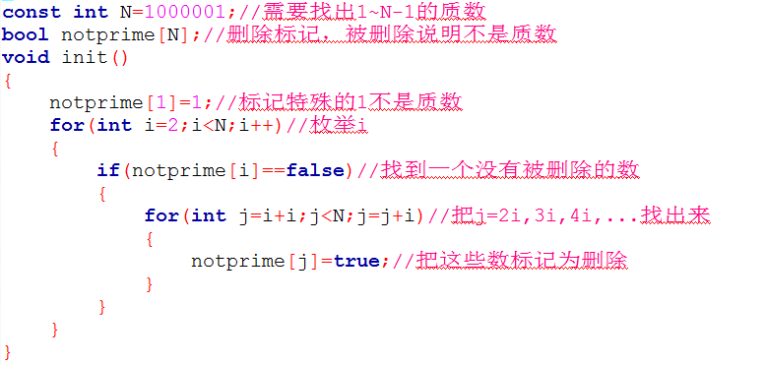
代码实现

Slide 31
复杂度分析
这个循环执行了N-1次
对于每一个i，这个循环被执行了N/i次

Slide 32
复杂度分析
最核心的循环被执行了的次数
根据Mertens定理
Notes:
Mertens‘ theorems 是1874年Mertens提出的三个关于素数分布的定理
第一定理是N以内的素数个数近似为n/ln(n)个
第二定理是N以内的素数的倒数和近似为ln(ln(n))
第三定理是N以内的素数的(1-1/p)的连乘近似为ln(n)/e^欧拉常数
更多资料可以看：
https://en.wikipedia.org/wiki/Mertens%27_theorems

Slide 33
容易写错的地方
想要获取1~N的素数，标记数组至少开到N+1
别忘了标记特殊的1
只对没被删除的数进行操作
每次累加的间隔是i

Slide 34
用这个方法我们能干什么？

Slide 35
能不能再快一些？
有的合数被删除了几次
例如6在i=2和i=3时各删除了1次
例如60在i=2和i=3和i=5时各被删除了1次
没必要删除那么多次！
如何让每个合数只被删除1次？

Slide 36
欧拉筛(线性筛)
特点每个合数，只会被最小素因子筛去
列出1~n
删除特殊的1
从2开始枚举数i，若没有被删掉，则加入素数表中
枚举素数表中的每一个素数j，并把i*j的结果从表里删去，直到枚举到j能整除i。

Slide 37
还是这个栗子，这里取100以内的数

Slide 38
去掉特殊的1

Slide 39
枚举i=2

Slide 40
因为没有被删除，加入素数表

Slide 41
枚举素数表j=2

Slide 42
删除掉i*j=4

Slide 43
因为j能整除i，停止向后删除

Slide 44
枚举i=3

Slide 45
3没有被删除，加入素数表

Slide 46
枚举素数表j=2,3

Slide 47
标记3*2=6，3*3=9

Slide 48
删除6和9

Slide 49
枚举i=4

Slide 50
因为4被删除了，不加入素数表

Slide 51
枚举j=2，因为2能整除4，不再枚举后面的3

Slide 52
标记4*2=8

Slide 53
删除掉8

Slide 54
枚举i=5，没被删除，加入素数表

Slide 55
枚举j=2,3,5

Slide 56
标记5*2=10,5*3=15,5*5=25

Slide 57
删除10,15,25

Slide 58
枚举i=6，因为已经被删除，不加入素数表

Slide 59
枚举j=2,因为2能整除6，不再继续枚举3和5

Slide 60
标记6*2=12，并删除

Slide 61
枚举i=7，没被删除，加入素数表

Slide 62
枚举j=2,3,5,7,标记14,21,35,49,并删除

Slide 63
如此类推，最终枚举完i=97后，即可得到100以内的素数

Slide 64
时间复杂度
每一个素数都只被记录一次，每一个合数都只会被一个唯一的最小素因子标记一次(例如6只被2标记了，没有被3标记)。因此是O(n)线性复杂度的。

Slide 65
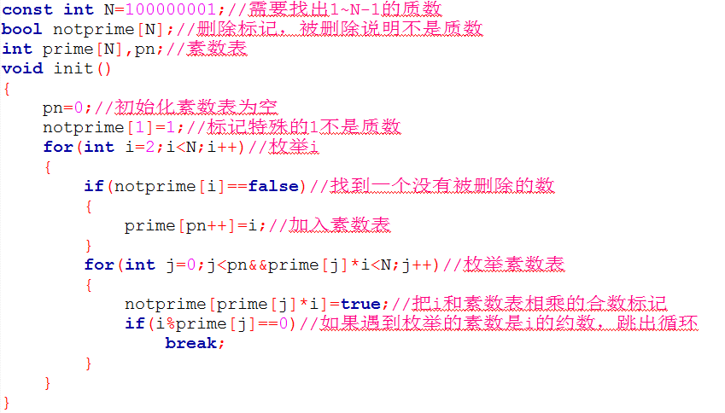
代码实现

Slide 66
和之前的比较
1秒钟能处理的数更多了
代码实现更复杂了

Slide 67
容易出错的地方
和前一个算法不同，无论有没有标记，都要进入这个循环
这个整除提前结束的判断是保证线性的关键

Slide 68
素数筛应用
预处理n以内的素数
可以顺便预处理很多数论中常见的函数
简化其它数论算法的操作
几乎是所有数论题的开始

Slide 69
最大公约数
欧几里得算法(辗转相除法) #include <algorithm>里面有__gcd函数
C++才有的算法库
两个下划线

Slide 70
欧几里得算法

Slide 71
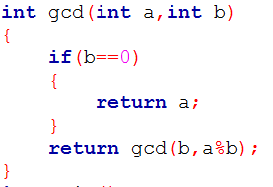
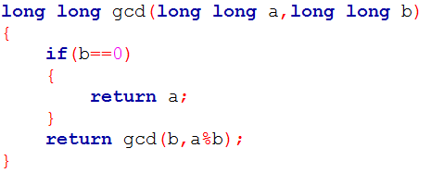
代码实现
64位整数的版本

Slide 72
多个数最大公约数
最大公约数满足结合律

Slide 73
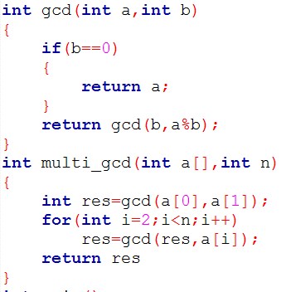
多个数最大公约数

Slide 74
最小公倍数

Slide 75
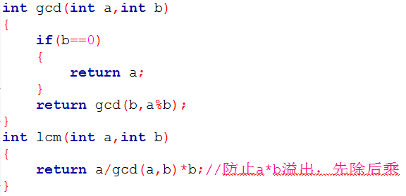
代码实现

Slide 76
扩展欧几里得算法

Slide 78
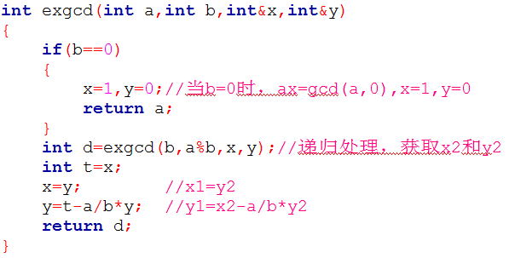
递归版

Slide 79
应用
求解线性同余方程
求逆元

Slide 80
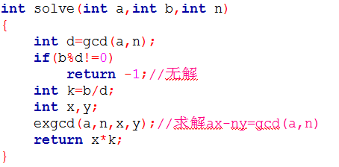
解线性同余方程组

Slide 81
求逆元

Slide 82
分解质因数
算术基本定理：任何一个大于1的自然数N，如果N不是素数，那么N可以唯一地表示为

Slide 83
分解质因数
方法一：枚举因子，不断试除 (O(sqrt(n)))
方法二：素数筛预处理最小素因子，循环除以最小素因子 (O(n)+O(logn)

Slide 84
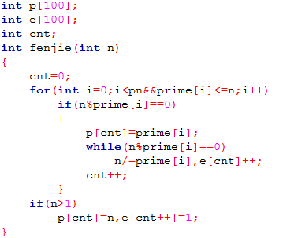
代码实现
预处理素数筛

Slide 85
快速幂

Slide 86
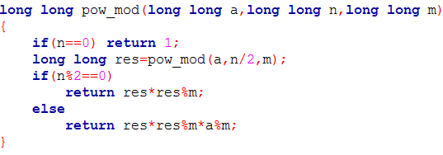
递归版

Slide 87
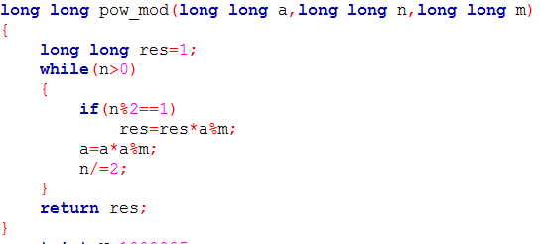
非递归版

Slide 88
快速幂时间复杂度
O(logb)次递归/循环

Slide 89
费马小定理
1640年费马提出的一个定理：

Slide 90
一个优雅的证明

Slide 91
费马小定理的意义
说明了模素数的指数是有循环节的，且循环节长度为p-1

Slide 92
欧拉函数

Slide 93
如何求欧拉函数？
枚举所有不超过n的数，判断是否互质。(O(nlogn))
欧拉函数求值公式(O(sqrt(n)))

Slide 94
欧拉函数的性质

Slide 95
欧拉函数求值公式

Slide 96
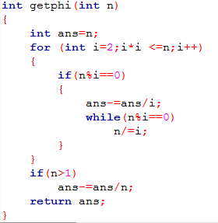
单次求欧拉函数

Slide 97
欧拉函数的应用
求逆元
欧拉降幂公式

Slide 98
欧拉定理的应用
求逆元

Slide 99
欧拉定理的应用
欧拉降幂公式

Slide 100
降幂，化简运算 例题：HDU4704 (2013 多校10)

Slide 101
类似的题
FZU1759 Super A^B mod C 计算 A^B mod C. (1<=A,C<=1e9,1<=B<=1e1000000).
BZOJ 3884上帝与集合的正确用法

Slide 102
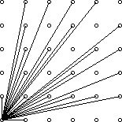
POJ3090 有一个n*n的二维格点，问在原点(0,0)处能看到多少个格点？(n<=1000,1000组数据)
n=5的情况，答案是21，
如左图的21根线

Slide 103
中国剩余定理

Slide 104
孙子算经
今有物不知其数,三三数之剩二,五五数之剩三,七七数之剩二.问物几何?

Slide 105
孙子算经解答
凡三三数之剩一,则置七十；五五数之剩一,则置二十一；七七数之剩一,则置十五.一百六以上,以一百五减之,即得

Slide 106
中国剩余定理

Slide 107
例题
hdu1370 一个人有体力，感情，智商三个周期，周期分别为23天，28天，33天，然后告诉你今天分别位于三个周期的第几天，问下一次三者达到顶峰的日子。

Slide 108
离散对数
什么是对数？
什么是离散对数？ 在模n下的对数运算

Slide 109
怎么求离散对数？
这是一个很经典的工业问题，因为没有O(log c)复杂度的解法，所以可以作为公钥加密算法——DH密钥交换算法
竞赛中只需要掌握O(sqrt(c))的算法即可
求解算法
Baby Step Giant Step(竞赛中常用)
Pollard-rho (对，又是这个人)

Slide 110
Baby Step Giant Step
一个用空间换时间的算法(hash表判重)
一个中间相遇法的算法(节省一半搜索状态)

Slide 111
算法思想
baby step
giant step
hash

Slide 112
复杂度
因为i,j都是不超过m=sqrt(n)的数，因此整体复杂度是O(sqrt(n))的

Slide 113
应用条件？
n必须是素数。
如果n不是素数会出现什么问题？
Notes:
当(a,n)不互质时，a^-m不存在，即a^m在模n下的逆元，例如n=4，a=2

Slide 114
ex-baby step giant step
分析
n不是素数之所以不成立是因为(a,n)!=1导致逆元不存在。

Slide 115
手算一下？

Slide 117
模板题
POJ2417 找到最小的L，满足B^{L} == N (mod P)，其中P是素数。
HDU2815 MOD Tree 求最小的D，满足K^D=N(mod P)，不存在输出” Orz,I can’t find D!” P.S. 注意这里的can右上角的那一撇是全角的引号……为了减少不必要的WA，请直接复制题面…

